Slide 1
玄人向けAndroid/iOS対応エンジン 開発レポート
Android/iOS compatible engine development report for expert engineers
株式会社トライエース 研究開発部
tri-Ace Research and Development Department
佐野 豊 Yutaka Sano

Slide 2
目次
まずはじめに
劣悪な開発環境の改善
サポートする大量の端末の把握
端末の不具合の回避
据え置き機と同等の機能の実装
パフォーマンスチューニング
まとめ

Slide 3
目次
まずはじめに
劣悪な開発環境の改善
サポートする大量の端末の把握
端末の不具合の回避
据え置き機と同等の機能の実装
パフォーマンスチューニング
まとめ

Slide 4
まずはじめに
今回の発表内容について
自社エンジンでモバイルプラットフォームをサポートするにあたり大変だった点のまとめ
以前の発表 (2013年) と比べてより実践的
玄人向け

Slide 5
目次
まずはじめに
劣悪な開発環境の改善
サポートする大量の端末の把握
端末の不具合の回避
据え置き機と同等の機能の実装
パフォーマンスチューニング
まとめ

Slide 6
劣悪な開発環境の改善
大幅な改善ができたケースをいくつか
Androidの開発環境の改善
シェーダーの対応方法の改善

Slide 7
目次
劣悪な開発環境の改善
Androidの開発環境の改善
シェーダーの対応方法の改善

Slide 8
Androidの開発環境の改善
初期のEclipseの開発環境
今ではAndroid Studioがあるためレガシーな環境
深刻な問題点
デバッグが困難
ブレイクポイントが止まらない
そもそも動作が重い
Visual Studioでは当たり前にできたことが当たり前にできない
この環境でプロジェクト側にゲーム開発させるのはあまりに酷
別の開発環境へ移行

Slide 9
Androidの開発環境の改善
Nsight Tegra, Visual Studio Editionの開発環境 (Apache Ant)
悲惨な状況はとりあえず回避
デバッグが可能に
ブレイクポイントが止まる
動作速度もそこそこ
makefileは不要でプロジェクトファイルで管理
NVIDIA製のプラグインだがTegra端末じゃなくてもデバッグ可
当たり前のことがようやくできるように
Visual Studio上で動作可能になった
プログラマーもとっつきやすい

Slide 10
Androidの開発環境の改善
Nsight Tegra, Visual Studio Editionの開発環境 (Apache Ant)
いくつかの問題
1年ほど更新が途絶えNDKバージョンがあげられない
apkのビルドに時間がかかる
プロジェクトが大きくなるにつれ顕著
デバッグ実行開始に時間がかかる
Nexus系端末以外でより顕著
さらに別の開発環境へ移行

Slide 11
Androidの開発環境の改善
Visual StudioのAndroid開発環境 (Apache Ant)
追加の改善点
Visual Studioだけで環境構築が可能 (Android SDK, NDK, Open JDK, Apache Antなど)
デバッグ実行が以前よりも安定
悪くなった点も
JavaとNative (C++) のデバッグ処理が分離
自社ではJavaはほとんど使わない
個別ならデバッグは可能で完全にできなくなったわけではない
影響は極めて低い
Apache AntからGradleへ移行

Slide 12
Androidの開発環境の改善
Visual StudioのAndroid開発環境 (Gradle)
追加の改善点
apkのビルド時間も高速化
プロジェクトファイルとGradleのマクロによる連動が可能に

Slide 13
Androidの開発環境の改善
ここまでのまとめ
自社ではVisual Studioを使用する方向で移行
Visual Studioに慣れた人なら学習コストが抑えられる
Android Studioは基本的な開発環境としては使っていない
CPUプロファイラなどの一部のAndroid専用の開発環境は利用
プログラマーが触れてもいいかなレベルには改善
Eclipseの時代に比べれば天国
Visual Studio以外の開発環境ならとっとと移行しよう

Slide 14
目次
劣悪な開発環境の改善
Androidの開発環境の改善
シェーダーの対応方法の改善

Slide 15
シェーダー対応方法の改善
自社のシェーダーはAHSL
HLSLをベースにプラットフォームの違いを吸収したもの
HLSLとESSLでは仕様がいろいろ違う
 | HLSL | ESSL
関数名 | frac, lerp, … | fract, mix, …
変数名 | float4, float4x4, … | vec4, mat4, …
#include | 使える | 使えない
暗黙の型変換 | する | しない

Slide 16
シェーダー対応方法の改善
この差分をどうする?
従来の手法 (2011～2014)
マクロによる置き換え
#includeの事前展開
暗黙の型変換をしないよう修正
面倒だが対応はいたって簡単

Slide 17
シェーダー対応方法の改善
この差分をどうする?
従来の手法の問題点
シェーダーの自由度が下がる
暗黙の型変換を使わずに明示化
#includeの事前展開のためシェーダーコードが大きくなりがち
巨大なシェーダーコードだとコンパイルで失敗するケースが 端末によっては発生する
シェーダーが増えれば増えるほど面倒に
自社ではモバイルでも1000シェーダーとか当たり前なので深刻

Slide 18
シェーダー対応方法の改善
HLSLCrossCompilerによる変換処理にプロセスを変更
このHLSLCrossCompilerはオリジナルからのカスタム
https://github.com/James-Jones/HLSLCrossCompiler/wiki

Slide 19
シェーダー対応方法の改善
HLSLCrossCompilerによる変換プロセス
従来のプロセス
AHSL → ESSL
新プロセス
AHSL → HLSL → HLSL bytecode → ESSL
HLSL bytecode → ESSLの部分で使用

Slide 20
シェーダー対応方法の改善
HLSLCrossCompiler導入のメリット
ESSLコードの管理がクロスコンパイラ内で完結
シェーダー開発者はESSLを覚える必要がなくなる
HLSLさえ理解してれば何とかなる
命令コード単位の修正が可能
使われていない不要なコードが消える
コードサイズが減りシェーダコンパイルが高速になる
HLSL bytecodeから変換するためHLSLの最適化も反映される
これがすべての端末でプラスになるはまた別
コードの難読化

Slide 21
シェーダー対応方法の改善
HLSLCrossCompiler導入のデメリット
バグが結構多い
メモリリークや実装ミスなど
問題が発生した時に原因特定が困難
メリットとして挙げた難読化が逆効果に
MSLサポートしていない
デメリットに関しては全て個別に対処
力技
従来の手法による対応に比べれば楽

Slide 22
シェーダー対応方法の改善
今実装するならこちらを使うほうが良さそう
UnityがForkしたHLSLCrossCompiler
MSLがサポートされている
Unityなので使用頻度は高いかも?
https://github.com/Unity-Technologies/HLSLcc
DirectXShaderCompiler
MSLがサポートされている
更新頻度が高い
移行は検討中
https://github.com/microsoft/DirectXShaderCompiler

Slide 23
目次
まずはじめに
劣悪な開発環境の改善
サポートする大量の端末の把握
端末の不具合の回避
据え置き機と同等の機能の実装
パフォーマンスチューニング
まとめ

Slide 24
サポートする大量の端末の把握
端末のスペックの話
シェアの話ではない
ハイエンドなゲームを生み出したいならこの知識は必須
理解したうえでの開発はとても重要

Slide 25
サポートする大量の端末の把握
モバイルでハイエンドなゲームとは?
このセッションではGPUのALU演算性能の理論値で定義
Androidだと400GFLOPSぐらい
iOSだと300GFLOPSぐらい
差があるのはOSなどの別の要因

Slide 26
サポートする大量の端末の把握
端末を分類する
端末個別に対応するのは非効率
量が量だけにほぼ不可能
Android端末はGoogle Playに登録されているものだけでも15000を超える

Slide 27
サポートする大量の端末の把握
どうやって分類?
大きくは2つに分けて考える
GPUの種類による分類
GPUのパフォーマンスによる分類
この2つの組み合わせが結果として全部を把握することにつながる

Slide 28
目次
サポートする大量の端末の把握
GPUの種類による分類
サポートされている機能が近くなる
レンダリングの不具合はGPUの種類別で出やすい
GPUのパフォーマンスによる分類

Slide 29
GPUの種類による分類
自社では8種で分類
iOSでは2種
Apple A7
Apple A8以降
Androidでは6種
Adreno 3xx
Adreno 4xx以降
Mali-T6xx, T7xxでT760を除く
Mali-T760, Mali-T8xx以降
Tegra K1, X1
PowerVR Series6以降

Slide 30
GPUの種類による分類
他はサポート外扱い
GLES 3.0以上をサポートできる
Intel, Vivante
GLES 3.0 / Metalをサポートできない
AndroidではAdreno 2xx, Mali-T4xx, Tegra 2, 3, PowerVR Series5XE以前など
iOSではApple A6以前

Slide 31
GPUの種類による分類
サポートされている機能はどう違う?
クオリティやパフォーマンスに重要な機能
 | Apple A7 | Apple A8以降 | Adreno 3xx | Adreno 4xx以降 | Mali-T6xx, Mali-T7xx T760除く | Mali-T760, Mali-T8xx 以降 | Tegra K1, Tegra X1 | PowerVR Series6 以降
ETC2 | 〇 | 〇 | 〇 | 〇 | 〇 | 〇 | 〇 | 〇
FP render target | 〇 | 〇 | 〇 | 〇 | × | 〇 | 〇 | 〇
ASTC LDR | × | 〇 | × | 〇 | △ | 〇 | 〇 | 〇
Compute shader | × | 〇 | × | 〇 | 〇 | 〇 | 〇 | 〇
separate shader object | 〇 | 〇 | × | 〇 | 〇 | 〇 | 〇 | 〇
〇:サポート ×:非サポート △:どっちもありえる

Slide 32
GPUの種類による分類
サポートされている機能はどう違う?
クオリティやパフォーマンスに重要な機能
 | Apple A7 | Apple A8以降 | Adreno 3xx | Adreno 4xx以降 | Mali-T6xx, Mali-T7xx T760除く | Mali-T760, Mali-T8xx 以降 | Tegra K1, Tegra X1 | PowerVR Series6 以降
ETC2 | 〇 | 〇 | 〇 | 〇 | 〇 | 〇 | 〇 | 〇
FP render target | 〇 | 〇 | 〇 | 〇 | × | 〇 | 〇 | 〇
ASTC LDR | × | 〇 | × | 〇 | △ | 〇 | 〇 | 〇
Compute shader | × | 〇 | × | 〇 | 〇 | 〇 | 〇 | 〇
separate shader object | 〇 | 〇 | × | 〇 | 〇 | 〇 | 〇 | 〇
〇:サポート ×:非サポート △:どっちもありえる

Slide 33
GPUの種類による分類
ETC2
圧縮率はBC1～BC5に相当
GLES 3.0以上 / Metalで標準サポート

Slide 34
GPUの種類による分類
ASTC LDR
BC7相当以上
BC7と違いブロックタイプが複数ある
GLES 3.1+AEP以上 / Apple A8以上で標準サポート
GL_KHR_texture_compression_astc_ldrで拡張サポート
GLES 3.1+AEP未満ではいくつかのMali系端末だけでサポート

Slide 35
GPUの種類による分類
FP render target
クオリティに影響が出やすい
GLES 3.2以上 / Metalで標準サポート
GL_EXT_color_buffer_half_float, GL_EXT_color_buffer_float で拡張サポート
GLES 3.2未満ではMali-T6xx, Mali-T7xx以外でサポート
Mali-T760はOSアップデートでサポートされる
PowerVRではGL_EXT_color_buffer_half_floatを返さない
GL_EXT_color_buffer_floatは16bitのサポートも含まれるため実際は使用可能
MaliではGL_EXT_color_buffer_float が返ってきても32bit型フォーマット (R32F, RG32F, RGB32F, RGBA32F) は実際にはサポートされていない

Slide 36
GPUの種類による分類
FP render target
 | Apple A7 | Apple A8以降 | Adreno 3xx | Adreno 4xx以降 | Mali-T6xx, Mali-T7xx T760除く | Mali-T760, Mali-T8xx 以降 | Tegra K1, Tegra X1 | PowerVR Series6 以降
FP16 | 〇 | 〇 | 〇 | 〇 | × | 〇 | 〇 | 〇
FP32 | 〇 | 〇 | 〇 | 〇 | × | × | 〇 | 〇
その他 | 〇 | 〇 | 〇 | 〇 | × | 〇 | 〇 | 〇
その他：FP32以外でGL_EXT_color_buffer_floatでサポートされるフォーマット
〇:サポート ×:非サポート

Slide 37
GPUの種類による分類
FP render target
 | Apple A7 | Apple A8以降 | Adreno 3xx | Adreno 4xx以降 | Mali-T6xx, Mali-T7xx T760除く | Mali-T760, Mali-T8xx 以降 | Tegra K1, Tegra X1 | PowerVR Series6 以降
FP16 | 〇 | 〇 | 〇 | 〇 | × | 〇 | 〇 | 〇
FP32 | 〇 | 〇 | 〇 | 〇 | × | × | 〇 | 〇
その他 | 〇 | 〇 | 〇 | 〇 | × | 〇 | 〇 | 〇
その他：FP32以外でGL_EXT_color_buffer_floatでサポートされるフォーマット
〇:サポート ×:非サポート

Slide 38
GPUの種類による分類
Compute shader
GLES 3.1 / Apple A8以上で標準サポート
Compute shaderを利用した自社エンジンの機能のサポートも同上
無理にCPUなどで実装したりしない

Slide 39
GPUの種類による分類
separate shader object
Vertex shader, Fragment shaderを分離する機能
シェーダーリンク情報が不要
DirectXに近い形に
シェーダーバイナリも分離される
バイナリサイズが減りやすい
GLES 3.1以上で標準サポート
GL_EXT_separate_shader_objectsで拡張サポート
GLES 3.1未満でサポートするケースはない
Metalではもともと分かれている

Slide 40
GPUの種類による分類
サポートされている機能の対応表
 | Apple A7 | Apple A8以降 | Adreno 3xx | Adreno 4xx以降 | Mali-T6xx, Mali-T7xx T760除く | Mali-T760, Mali-T8xx 以降 | Tegra K1, Tegra X1 | PowerVR Series6 以降
ETC2 | 〇 | 〇 | 〇 | 〇 | 〇 | 〇 | 〇 | 〇
FP render target | 〇 | 〇 | 〇 | 〇 | × | 〇 | 〇 | 〇
ASTC LDR | × | 〇 | × | 〇 | △ | 〇 | 〇 | 〇
Compute shader | × | 〇 | × | 〇 | 〇 | 〇 | 〇 | 〇
separate shader object | 〇 | 〇 | × | 〇 | 〇 | 〇 | 〇 | 〇
〇:サポート ×:非サポート △:どっちもありえる

Slide 41
GPUの種類による分類
サポートされている機能の対応表
ここは全てサポート
 | Apple A7 | Apple A8以降 | Adreno 3xx | Adreno 4xx以降 | Mali-T6xx, Mali-T7xx T760除く | Mali-T760, Mali-T8xx 以降 | Tegra K1, Tegra X1 | PowerVR Series6 以降
ETC2 | 〇 | 〇 | 〇 | 〇 | 〇 | 〇 | 〇 | 〇
FP render target | 〇 | 〇 | 〇 | 〇 | × | 〇 | 〇 | 〇
ASTC LDR | × | 〇 | × | 〇 | △ | 〇 | 〇 | 〇
Compute shader | × | 〇 | × | 〇 | 〇 | 〇 | 〇 | 〇
separate shader object | 〇 | 〇 | × | 〇 | 〇 | 〇 | 〇 | 〇

Slide 42
GPUの種類による分類
グラフィックAPIサポート
 | Apple A7 | Apple A8以降 | Adreno 3xx | Adreno 4xx以降 | Mali-T6xx, Mali-T7xx T760除く | Mali-T760, Mali-T8xx 以降 | Tegra K1, Tegra X1 | PowerVR Series6 以降
GLES 3.0 | × | × | 〇 | 〇 | 〇 | 〇 | 〇 | 〇
GLES 3.1 | × | × | × | 〇 | 〇 | 〇 | 〇 | 〇
GLES 3.1+AEP | × | × | × | 〇 | × | 〇 | 〇 | 〇
Metal | 〇 | 〇 | × | × | × | × | × | ×
〇:サポート ×:非サポート

Slide 43
GPUの種類による分類
グラフィックAPIサポート
GLES 3.1+AEPに注目!
 | Apple A7 | Apple A8以降 | Adreno 3xx | Adreno 4xx以降 | Mali-T6xx, Mali-T7xx T760除く | Mali-T760, Mali-T8xx 以降 | Tegra K1, Tegra X1 | PowerVR Series6 以降
GLES 3.0 | × | × | 〇 | 〇 | 〇 | 〇 | 〇 | 〇
GLES 3.1 | × | × | × | 〇 | 〇 | 〇 | 〇 | 〇
GLES 3.1+AEP | × | × | × | 〇 | × | 〇 | 〇 | 〇
Metal | 〇 | 〇 | × | × | × | × | × | ×

Slide 44
GPUの種類による分類
対応表に
 | Apple A7 | Apple A8以降 | Adreno 3xx | Adreno 4xx以降 | Mali-T6xx, Mali-T7xx T760除く | Mali-T760, Mali-T8xx 以降 | Tegra K1, Tegra X1 | PowerVR Series6 以降
ETC2 | 〇 | 〇 | 〇 | 〇 | 〇 | 〇 | 〇 | 〇
FP render target | 〇 | 〇 | 〇 | 〇 | × | 〇 | 〇 | 〇
ASTC LDR | × | 〇 | × | 〇 | △ | 〇 | 〇 | 〇
Compute shader | × | 〇 | × | 〇 | 〇 | 〇 | 〇 | 〇
separate shader object | 〇 | 〇 | × | 〇 | 〇 | 〇 | 〇 | 〇

Slide 45
GPUの種類による分類
対応表にGLES 3.1+AEPを追加
 | Apple A7 | Apple A8以降 | Adreno 3xx | Adreno 4xx以降 | Mali-T6xx, Mali-T7xx T760除く | Mali-T760, Mali-T8xx 以降 | Tegra K1, Tegra X1 | PowerVR Series6 以降
ETC2 | 〇 | 〇 | 〇 | 〇 | 〇 | 〇 | 〇 | 〇
FP render target | 〇 | 〇 | 〇 | 〇 | × | 〇 | 〇 | 〇
ASTC LDR | × | 〇 | × | 〇 | △ | 〇 | 〇 | 〇
Compute shader | × | 〇 | × | 〇 | 〇 | 〇 | 〇 | 〇
separate shader object | 〇 | 〇 | × | 〇 | 〇 | 〇 | 〇 | 〇
GLES 3.1+AEP | × | × | × | 〇 | × | 〇 | 〇 | 〇

Slide 46
GPUの種類による分類
対応表にGLES 3.1+AEPを追加
AndroidのGPUに注目!
 | Apple A7 | Apple A8以降 | Adreno 3xx | Adreno 4xx以降 | Mali-T6xx, Mali-T7xx T760除く | Mali-T760, Mali-T8xx 以降 | Tegra K1, Tegra X1 | PowerVR Series6 以降
ETC2 | 〇 | 〇 | 〇 | 〇 | 〇 | 〇 | 〇 | 〇
FP render target | 〇 | 〇 | 〇 | 〇 | × | 〇 | 〇 | 〇
ASTC LDR | × | 〇 | × | 〇 | △ | 〇 | 〇 | 〇
Compute shader | × | 〇 | × | 〇 | 〇 | 〇 | 〇 | 〇
separate shader object | 〇 | 〇 | × | 〇 | 〇 | 〇 | 〇 | 〇
GLES 3.1+AEP | × | × | × | 〇 | × | 〇 | 〇 | 〇

Slide 47
GPUの種類による分類
AndroidではGLES 3.1+AEPサポートと一致
GLES 3.1+AEP以上サポートは判断基準としてはいいかも
 | Apple A7 | Apple A8以降 | Adreno 3xx | Adreno 4xx以降 | Mali-T6xx, Mali-T7xx T760除く | Mali-T760, Mali-T8xx 以降 | Tegra K1, Tegra X1 | PowerVR Series6 以降
ETC2 | 〇 | 〇 | 〇 | 〇 | 〇 | 〇 | 〇 | 〇
FP render target | 〇 | 〇 | 〇 | 〇 | × | 〇 | 〇 | 〇
ASTC LDR | × | 〇 | × | 〇 | △ | 〇 | 〇 | 〇
Compute shader | × | 〇 | × | 〇 | 〇 | 〇 | 〇 | 〇
separate shader object | 〇 | 〇 | × | 〇 | 〇 | 〇 | 〇 | 〇
GLES 3.1+AEP | × | × | × | 〇 | × | 〇 | 〇 | 〇

Slide 48
Vulkanについて
Vulkanのみサポートする状況でないとうまみが少ない
GLESとVulkan両方サポート
手間の割に思ったほど速くならない
Vulkanのみサポート
サポートはAndroid 7.0以上
2019年5月7日の時点で57.9% (右図の緑)
https://developer.android.com/about/dashboards
但しVulkanサポートは9.0でも必須ではない
実際の割合はこれ以下の可能性
GLES 3.xのサポートはまだ終了できない
これからリリースするタイトルはVulkanオンリーでもいいかも

Slide 49
目次
サポートする大量の端末の把握
GPUの種類による分類
GPUのパフォーマンスによる分類

Slide 50
GPUのパフォーマンスによる分類
SoCとGPUパフォーマンスの理論値をデータベース化
理論値はネット上から手動で
実計測値による分類方法はしない
実際にやろうとしたことは過去にあった
サーマルスロットリング問題がある
熱が上がるとクロックが下がりパフォーマンスも落ちる
計測毎に結果が異なり数値が信頼できない
端末とSoCもデータベース化
端末からGPUパフォーマンスの理論値を求めるため

Slide 51
GPUのパフォーマンスによる分類
Android端末のデータベース
Google Play Consoleのデバイスカタログを使ってある程度自動化
端末とSoCの情報
自動更新と通知
SoCとGPUパフォーマンスの情報
未知のSoCが見つかった場合に通知
現時点で既知のSoC
249種 (GLES 3.0以上をサポート可能なもの)

Slide 52
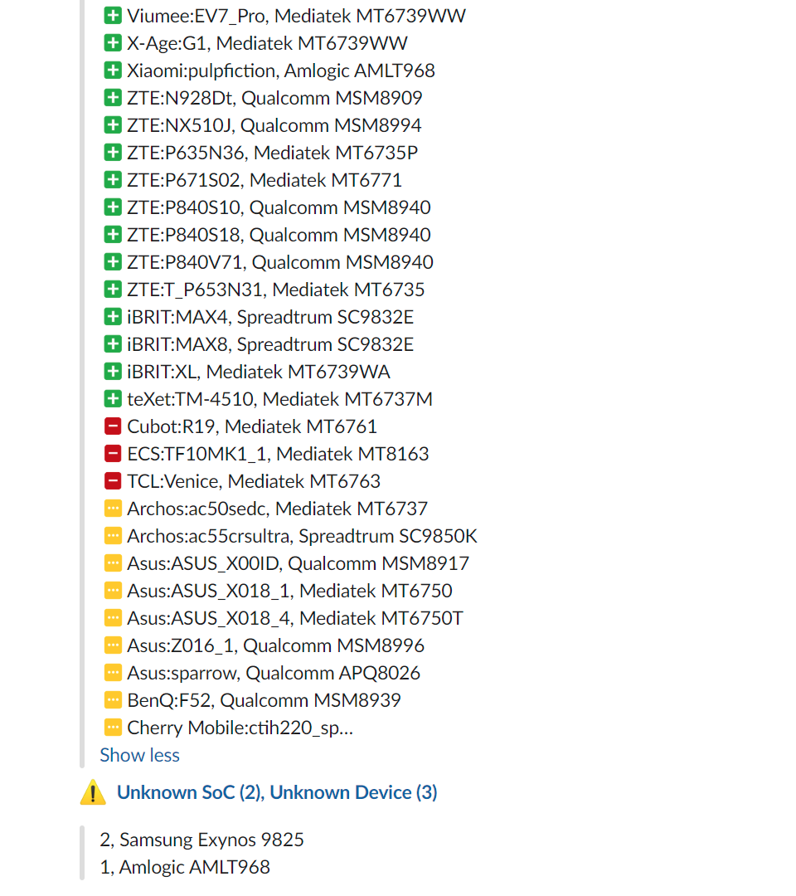
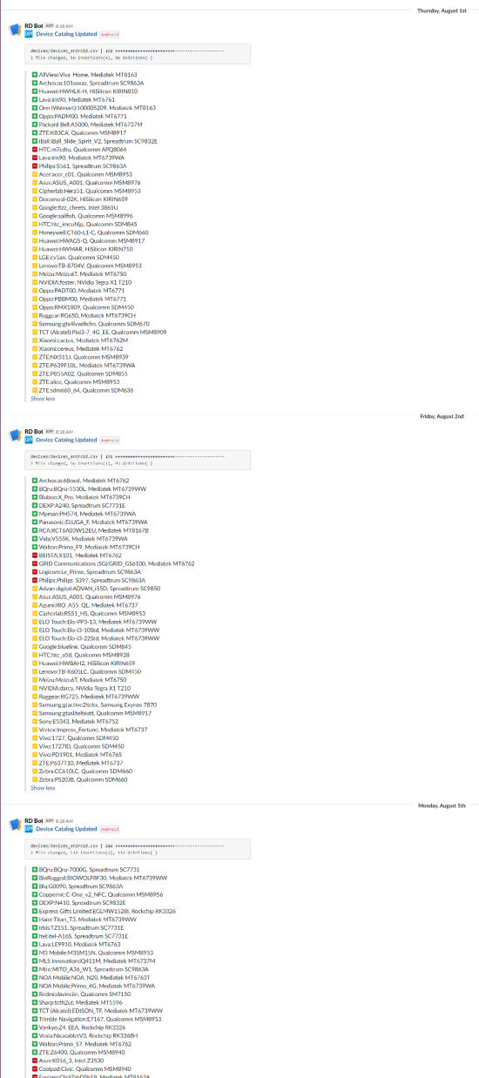
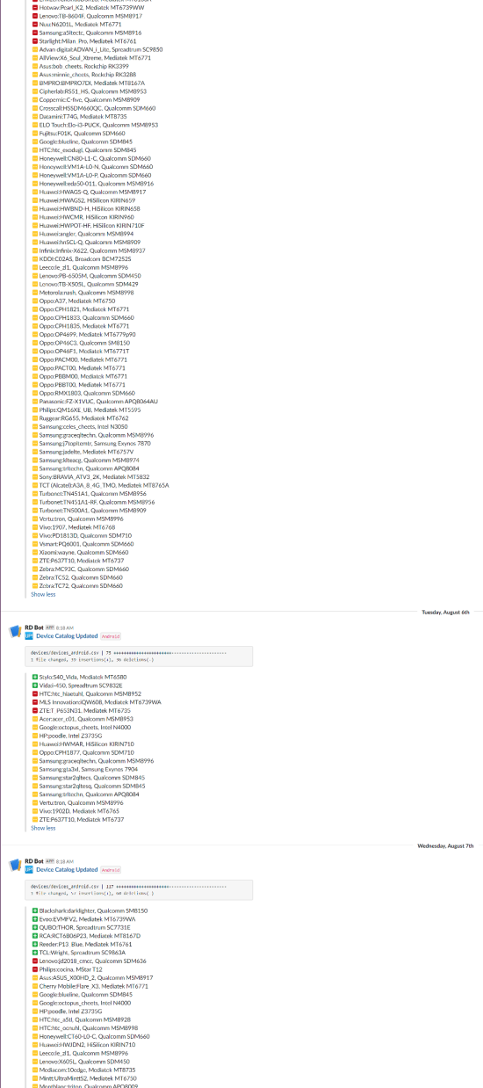
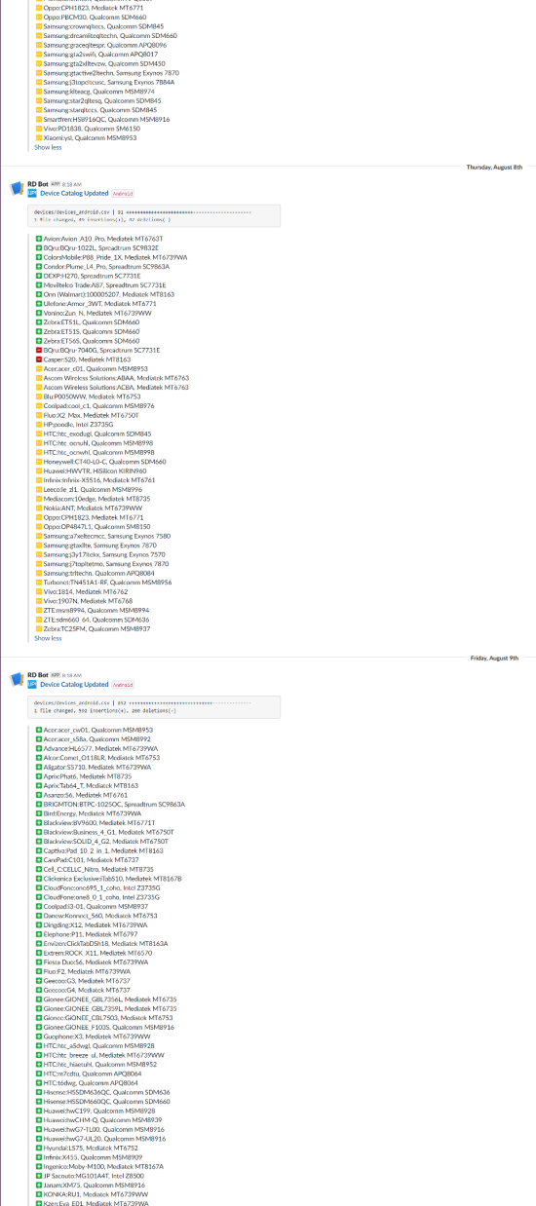
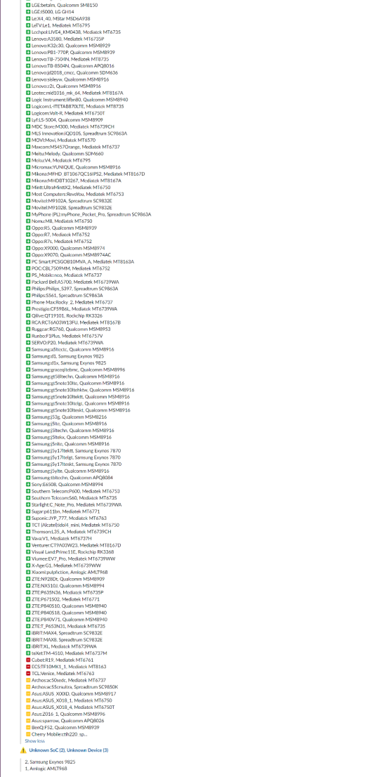
GPUのパフォーマンスによる分類
デバイスカタログはかなり更新される?

Slide 53
GPUのパフォーマンスによる分類
Android端末のデータベース
Google Play Consoleのデバイスカタログを使ってある程度自動化
端末とSoCの情報
自動更新と通知
SoCとGPUパフォーマンスの情報
未知のSoCが見つかった場合に通知
現時点で既知のSoC
249種 (GLES 3.0以上をサポート可能なもの)

Slide 54
GPUのパフォーマンスによる分類
iOS端末のデータベース
Androidのようなデバイスカタログはない
端末とSoCの情報
手動更新
SoCとGPUパフォーマンスの情報
手動更新
現時点で既知のSoC
10種 (Metalをサポート可能なもの)

Slide 55
GPUのパフォーマンスによる分類

Slide 56
GPUのパフォーマンスによる分類

Slide 57
GPUのパフォーマンスによる分類

Slide 58
GPUのパフォーマンスによる分類

Slide 59
GPUのパフォーマンスによる分類

Slide 60
GPUのパフォーマンスによる分類

Slide 61
GPUのパフォーマンスによる分類

Slide 62
GPUのパフォーマンスによる分類

Slide 63
GPUのパフォーマンスによる分類

Slide 64
GPUのパフォーマンスによる分類
グラフからわかること
低スペック=古いとは限らない
コストや電力を抑えるためにスペックを落としたものもある
別々の問題としてとらえる
グラフの注意点
Android, iOSの数値 (GFLOPS)を直接比較しても意味がない
OSなどの別の要因で差が出る
参考程度に

Slide 65
GPUのパフォーマンスによる分類
どのあたりのパフォーマンスを基準とするかが重要
低いパフォーマンスの端末をサポートするのにも限界がある
あらかじめ想定して決める必要がある
サポートする範囲の決め方の一例をご紹介
こうやって決めたほうがいいのではという提案

Slide 66
GPUのパフォーマンスによる分類

Slide 67
GPUのパフォーマンスによる分類
基準値を設定

Slide 68
GPUのパフォーマンスによる分類
この範囲をサポート
あとはシェアとのトレードオフ

Slide 69
GPUのパフォーマンスによる分類
古い

Slide 70
GPUのパフォーマンスによる分類

Slide 71
GPUのパフォーマンスによる分類
基準より低い

Slide 72
GPUのパフォーマンスによる分類
サポートの限界

Slide 73
サポートする大量の端末の把握
ここまでのまとめ
最初の基準の設定は重要
基準は基本変えない
グラフィックスアセットの作成とかゲーム設計に関わる
最悪リソースの再作成とかゲームの作り直しとかに…
スケールダウンにも限界がある
サポートする範囲を適切に選択すれば使える機能はかなり増える
古い端末や低スペック端末をどこまでサポートするか
具体的にAdreno 3xxとMali-T6xx,T7xxでT760を除く端末をどうするか

Slide 74
GPUのパフォーマンスによる分類

Slide 75
GPUのパフォーマンスによる分類
古い

Slide 76
GPUのパフォーマンスによる分類
低スペック

Slide 77
目次
まずはじめに
劣悪な開発環境の改善
サポートする大量の端末の把握
端末の不具合の回避
据え置き機と同等の機能の実装
パフォーマンスチューニング
まとめ

Slide 78
端末の不具合の回避
GPUの違いでよく発生する
Adreno, Mali端末が比較的多い
エミュレーターやTegra端末はもともと優秀なため発生しにくい
間違ってもエミュレーターやTegra端末だけでチェックを終わらせないように!

Slide 79
端末の不具合の回避
ここではその実例と対処法をいくつか紹介
特定のAdreno端末でなぜか重くなる不具合
separate shader objectを使用時の不具合

Slide 80
目次
端末の不具合の回避
特定のAdreno端末でなぜか重くなる不具合
separate shader objectを使用時の不具合

Slide 81
特定のAdreno端末でなぜか重くなる不具合
プロジェクト側から不具合報告で発覚
特定のAdreno端末でなぜか重い
全てのAdreno端末ではない
どのAPIで重くなっているかまでは突き止めてくれていた

Slide 82
特定のAdreno端末で自動露出が重かった不具合
glReadPixelsが重い
自動露出の処理で使用
Glare処理の後に平均輝度を算出
GLES 3.0以下をサポートしなくて良いならCompute shaderで実装したほうが良い

Slide 83
特定のAdreno端末で自動露出が重かった不具合
どうして重い?
実装ミス?
PBO (Pixel Buffer Object)で書き出しをしていなかったのか?
PBOで書き出していた
PBOをダブルバッファリングしていなかったから?
それもすでにしていた
どうしてAdreno端末でも重いのとそうじゃないのがあるの?
重い端末と重くない端末で様々なパラメータを比較

Slide 84
特定のAdreno端末で自動露出が重かった不具合
渡しているPBOのサイズが違う
以下のような処理で算出していた
m_usLumWidth, m_usLumHeightがそのサイズ
if( fBufAspect > fAspect ) {
m_usLumWidth = 16;
m_usLumHeight = int(16/fAspect);
}else{
m_usLumWidth = int(16*fAspect);
m_usLumHeight = 16;
}

Slide 85
特定のAdreno端末で自動露出が重かった不具合
どのサイズなら大丈夫なのか?
2の冪乗
以下のようにPBOのサイズを2の冪乗まで引き上げることで対処
そうでない場合どうやらDMA転送されずその場でストールが発生する
if( fBufAspect > fAspect ) {
m_usLumWidth = 16;
m_usLumHeight = int(16/fAspect);
m_usLumHeight = RoundUpPow2(m_usLumHeight);
}else{
m_usLumWidth = int(16*fAspect);
m_usLumWidth = RoundUpPow2(m_usLumWidth);
m_usLumHeight = 16;
}

Slide 86
目次
端末の不具合の回避
特定のAdreno端末で自動露出が重かった不具合
separate shader objectを使用時の不具合

Slide 87
separate shader objectを使用時の不具合
実装完了後の動作確認時
なぜか表示がおかしくなるケースがある
GPUによって出るものと出ないものがある
厄介なのがglのエラーが出ない

Slide 88
separate shader objectを使用時の不具合
どうしたものか…
問題が発生するシェーダーノードの組み合わせを探る
Fragment shaderの入力がないことに気づいた
しかしFragment shaderの入力がなくても正常に動作するものもある

Slide 89
separate shader objectを使用時の不具合
Fragment shaderの入力がない場合
Vertex shaderの出力もなくさないといけない
組み込み変数 (gl_Positionなど)は除く
Fragment shaderの入力にダミーの入力を追加する方法は使えない
GPUによってコンパイル後に残るケースと残らないケースがある
separate shader objectを使用しないケースだと問題にはならない
リンク時に検証してくれる

Slide 90
separate shader objectを使用時の不具合
Fragment shaderの入力の有無で動的に切り替える
あればそのまま
なければVertex shaderの出力がないバージョン
バリエーションは増えるが仕方ない

Slide 91
目次
まずはじめに
劣悪な開発環境の改善
サポートする大量の端末の把握
端末の不具合の回避
据え置き機と同等の機能の実装
パフォーマンスチューニング
まとめ

Slide 92
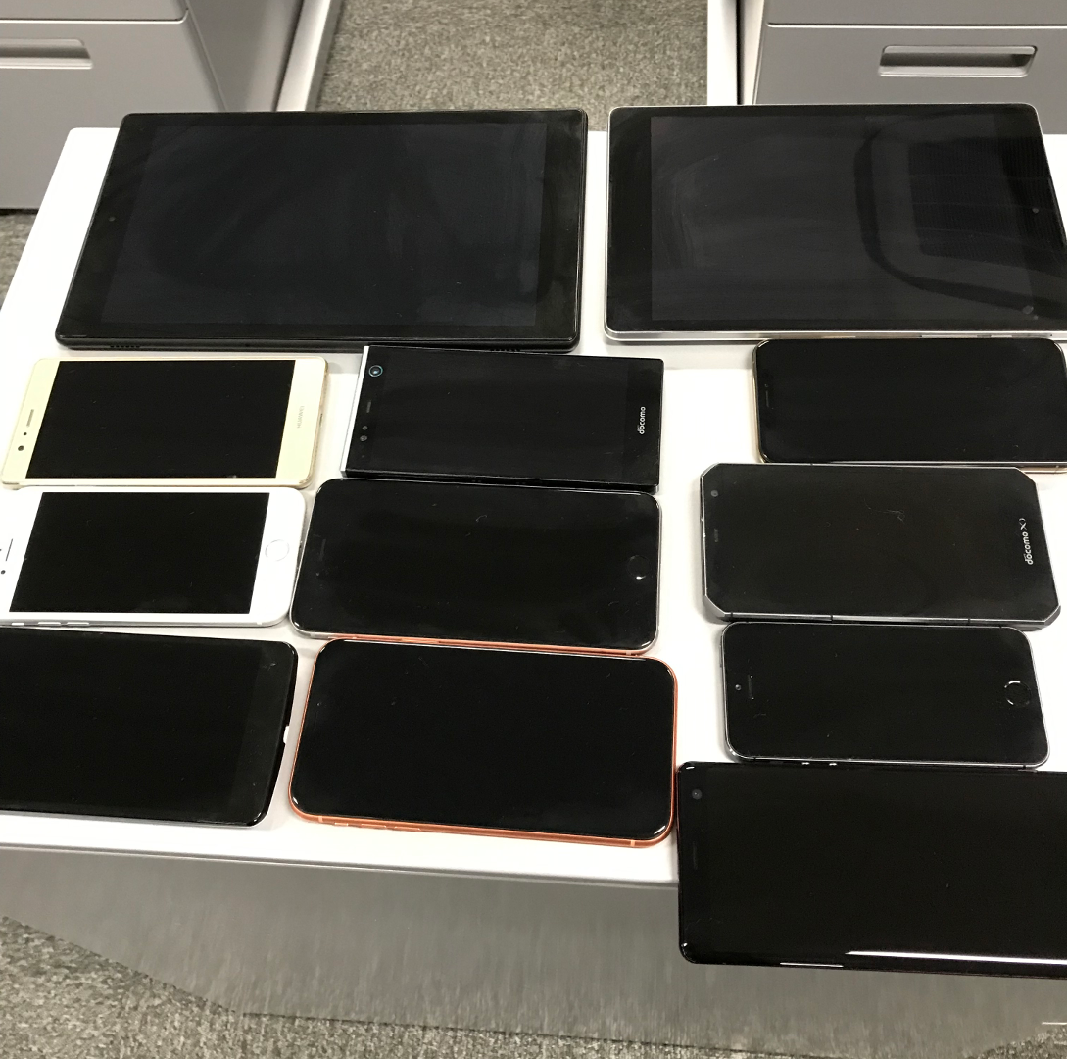
据え置き機と同等の機能の実装
実装で何が大変だった?
先に挙げた対応
HLSLCrossCompilerの対応
サポートされている機能の違いを考慮
動作確認
Android, iOSの複数端末で確認をとらないといけない
最近は自動化で容易に
これらは大変だった
実装自体は大変ではなかった

Slide 93
据え置き機と同等の機能の実装
自社の場合は実装に限っては容易
グラフィックスの新機能はまずPCで実装
描画の流れはPCとほぼ同じ
あとはAndroid, iOSでも動作するように修正すればいいだけ
特別なパフォーマンスチューニングも必要なかった
他のプラットフォームですでにチューニングされている
HLSLCrossCompilerの対応がいい感じに動作
結果として動くようにしたらそのまま普通に動いちゃった

Slide 94
据え置き機と同等の機能の実装
特に話せるようなトピックなし

Slide 95
目次
まずはじめに
劣悪な開発環境の改善
サポートする大量の端末の把握
端末の不具合の回避
据え置き機と同等の機能の実装
パフォーマンスチューニング
まとめ

Slide 96
目次
パフォーマンスチューニング
Androidのパフォーマンス改善事例
プロファイラの使い方と注意点

Slide 97
Androidのパフォーマンス改善事例
最新端末でフレームレートが安定しなかったケース
プロジェクト側からの要望
フレームレートが安定しないのでなんとかしてほしい
当時 (去年) 最新でハイスペックな端末
調査してみることに
サーマルスロットリングで遅くなっていた

Slide 98
Androidのパフォーマンス改善事例
最新端末でフレームレートが安定しなかったケース
どうにかならないかスレッド周りを見直す
コア数に応じてスレッド数を変更している箇所を見つける
報告のあった端末は8コアなので6スレッド
なんか多すぎない?
スレッド数を減らしてみる
サーマルスロットリングが発生しなくなる
パフォーマンスが改善
全力を出すのは逆効果

Slide 99
Androidのパフォーマンス改善事例
最新端末でフレームレートが安定しなかったケース
全力を出すのはやめましょう
開発中にもサーマルスロットリングをチェックしたほうが良い
わざと負荷をかけておく

Slide 100
目次
パフォーマンスチューニング
パフォーマンス改善事例
プロファイラの使い方と注意点

Slide 101
プロファイラの使い方と注意点
代表的なプロファイラ
iOS
Xcode(Instruments)
Android
CPU
Android Studio
GPU
Tegra Graphics Debbuger
Snapdragon Profiler
Mali Graphics Debugger

Slide 102
プロファイラの使い方と注意点
どう使っていくべき?
iOS優先でチューニング
基本的にXcodeは優秀
AndroidのGPUプロファイラはなるべく触れずにすます
どうしても必要になったときのみ
AndroidのCPUプロファイラは積極的に使ったほうがいい
各スレッドのどの処理が重いのかを可視化できるため便利

Slide 103
プロファイラの使い方と注意点
Android StudioのCPUプロファイラの注意点
ビルドは必要はない
apkがあればプロファイル可能
Android 6.0以上でトレース関数 (ATrace) を追加
jni関数コール時のJavaVMのAttachCurrentThread, DetachCurrentThreadでスレッド名が飛んでしまう
AttachCurrentThread前に一旦保存しDetachCurrentThread後に戻す

Slide 104
プロファイラの使い方と注意点
Snapdragon Profilerの注意点
glPushGroupMarkerEXT, glPopGroupMarkerEXT関数を使用しない
Extensionはサポートしているがキャプチャ時にクラッシュする
Mali Graphics Debuggerの注意点
gl関数は全てeglGetProcAddressで取得する
この方法で取得しなかったgl関数はトレースができない
glBeginQuery, glEndQuery関数でGL_TIME_ELAPSED_EXTを使用しない
Extensionはサポートしているがエラーが大量に発生する

Slide 105
目次
まずはじめに
劣悪な開発環境の改善
サポートする大量の端末の把握
端末の不具合の回避
据え置き機と同等の機能の実装
パフォーマンスチューニング
まとめ

Slide 106
まとめ
Android開発は細心の注意を払おう
なるべく知っている問題は避けたほうが賢明
端末のスペックを理解してトレードオフを見極めよう
無駄な作業の回避とクオリティアップにつながる!
ハイエンドなゲームをモバイルでもどんどん生み出しましょう!

Slide 107
ご質問は?
http://research.tri-ace.com/
スライドは後日ダウンロード可能になります。

